Slide 1

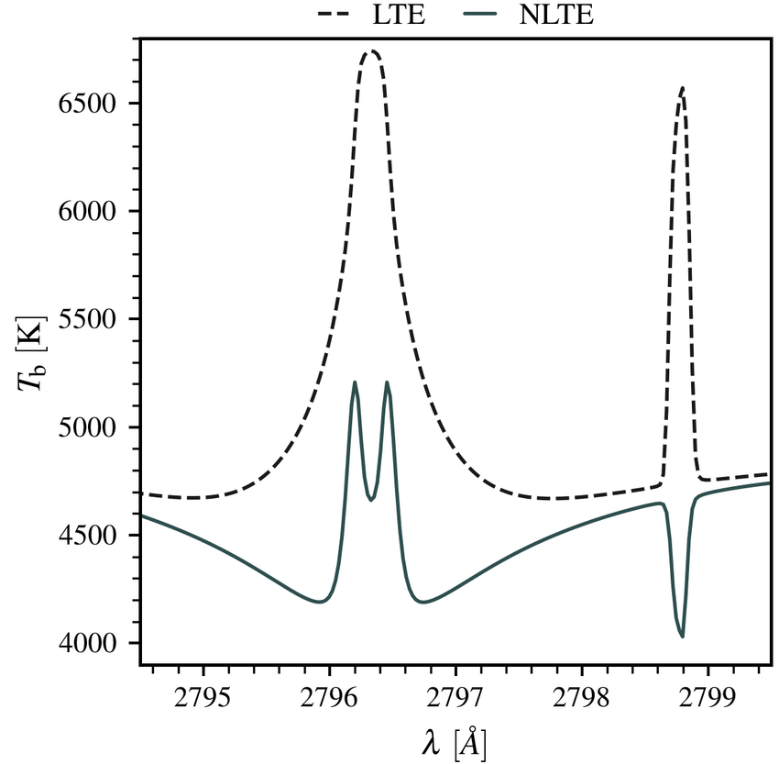


Teorija Zvezdanih Spektara
Lekcija 11: Ne-LTR efekti u Spektralnim Linijama
Ivan Milić (AOB / KIS / MATF)
06/02/2026
Notes:
1

Slide 2
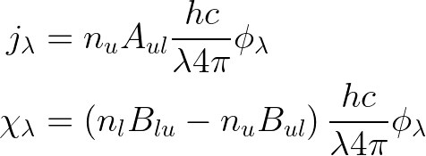
Podsetnik
Einstein-ovi koeficijenti
Populacija gornjeg nivoa
Populacija gornjeg nivoa
Apsorpcioni profil
Danas pričamo o populacijama donjeg i (pogotovo) gornjeg nivoa!
Populacija donjeg nivoa
Koeficijenti emisije i apsorpcije u spektralnoj liniji izgledaju ovako:
Notes:
2

Slide 3
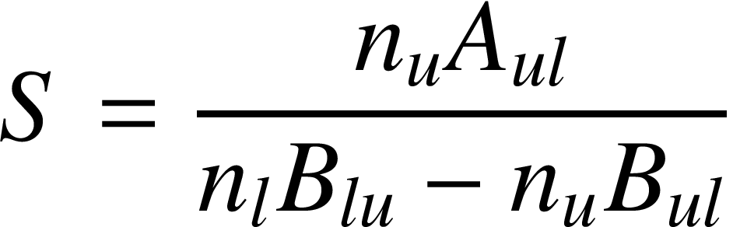
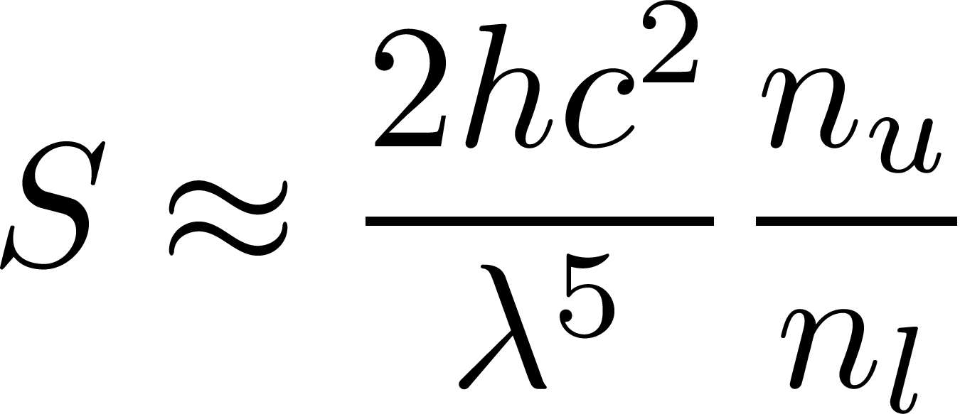
Zašto “pogotovo gornjeg?
Funkcija izvora u liniji:
Ako pretpostavimo da stimulisana emisija može biti zanemarena:
Sada, ako pretpostavimo da je broj atoma u stanju l mnogo veći od broja atoma u stanju u, onda je n_{l} ~ n_{tot}, pa funkcija izvora zavisi samo od n_{u}
Notes:
3

Slide 4
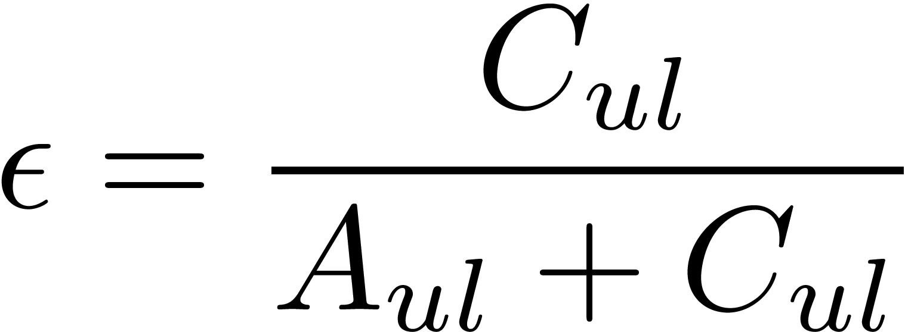
Podsetnik – koherentno rasejanje
U Ne-LTR smo pretpostavili da funkcija izvora ima Plankovski deo i deo sa rasejanjem (ove dve formulacije su ekvivalentne, što ćemo pokazati uskoro)
Ovde smo definisali epsilon kao verovatnoću stvarne apsorpcije (termalizacije) fotona.
U rasejanju u spektralnim linijama to će biti:
Gde C označava sudarnu (foton pretvoren u termalnu energiju) a A (foton nastavlja dalje) radijativnu de-ekscitaciju.
Notes:
4

Slide 5
Atom sa dva nivoa
Sudarni prelazi
Radijativni prelazi
Iako spektralna linija nastaje izmedju dva diskretna energetska nivoa, u principu atomi imaju mnogo više energetskih nivoa.
Jednostavnosti radi, možemo da pretpostavimo da atom ima samo ta dva nivoa te da su jedini dozvoljeni prelazi sa gornjeg na donji i obrnuto.
Te da imamo sudarne i radijativne prelaze.
Sledeća pretpostavka je da su populacije nivoa konstantne u vremenu.
Onda ukupan broj de-ekscitacija u našem elementu zapremine, u jedinici vremena mora biti jednak broju ekscitacija:
Notes:
5

Slide 6
Čemu je jednak ukupan broj radijativnih ekscitacija?
Kako da nadjemo ovo? 2-3 minuta samostalan rad + diskusija
Notes:
6

Slide 7
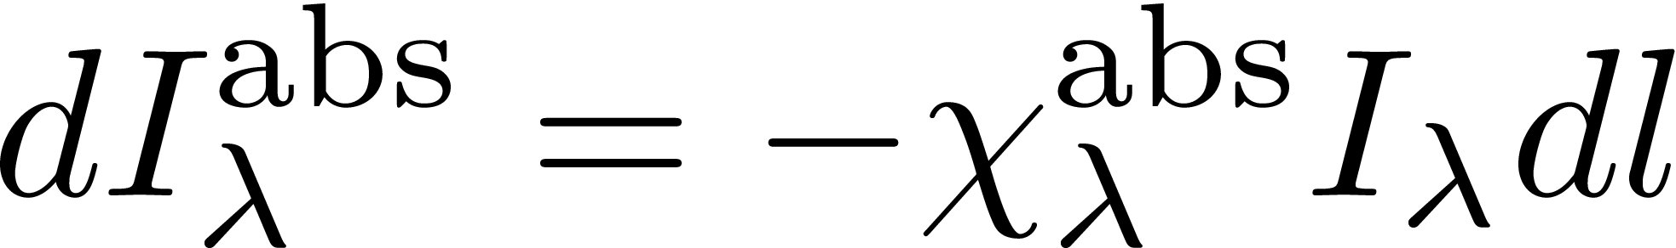
Čemu je jednak ukupan broj radijativnih ekscitacija?
Ovo “abs” se odnosi samo na apsorpciju, bez stimulisane emisije
Ovde mislimo na ukupan uklonjeni intenzitet iz snopa, dakle apsorpcija + rasejanje
= Ukupan broj apsorpcija
Ukupan broj apsorpcija je srazmeran ukupnoj apsorpbovanoj energiji po jedinici zapremine u jedinici vremena.
Hajdemo korak po korak, kako biste ovo nazvali?
Notes:
7

Slide 8
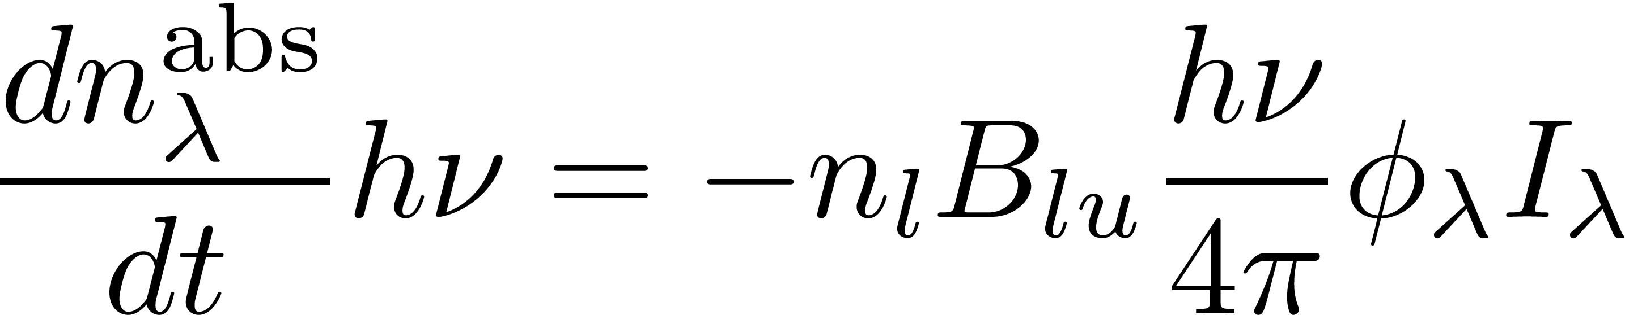
Čemu je jednak ukupan broj radijativnih ekscitacija?
= Ukupan broj apsorpcija
Ukupan broj apsorpcija je srazmeran ukupnoj apsorpbovanoj energiji po jedinici zapremine u jedinici vremena.
Hajdemo korak po korak, kako biste ovo nazvali?
Apsorbovana energija po jedinici zapremine, u jedinici vremena, po jediničnom prostornom uglu. Podelimo sa energijom jednog fotona da predjemo na broj apsorpcija:
Notes:
8

Slide 9
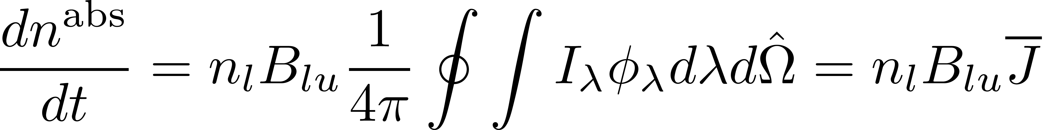
Čemu je jednak ukupan broj radijativnih ekscitacija?
Broj radijativnih ekscitacija u jedinici vremena -učestanost (eng: rate) ekscitacije
Integral rasejanja, srednji intenzitet integraljen po apsorpcionom profilu
= Ukupan broj apsorpcija. Moramo dakle da ovo integralimo po pravcima i talasnim dužinama:
Notes:
9

Slide 10
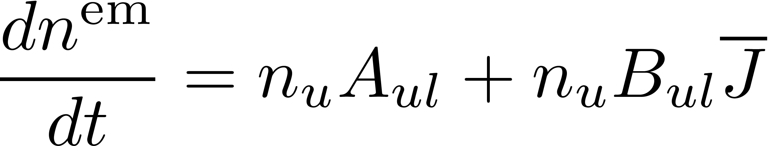
Radijativne de-ekscitacije
Einstein-ov koeficijent spotane emisije je sam po sebi učestanost
Integral rasejanja, srednji intenzitet integraljen po apsorpcionom profilu
Imamo dva procesa: Spontanu i stimulisanu emisiju
Ako pretpostavimo da su emisioni i apsorpcioni profil isti i primenimo prethodnu logiku (tabla ako zatreba) dobijamo:
Poslednji korak je da dodamo sudarne procese i da izjednačimo ekscitacije i de-ekscitacije
Notes:
10

Slide 11
Statistička ravnoteža
Populacije gornjeg i donjeg nivoa su konstantne u vremenu – broj ekscitacija jednak broju de-ekscitacija
Malo generalnije: učestanost procesa koji naseljavaju dati nivo je jednak učestanosti procesa koji raseljavaju dati nivo.
Npr. za nivo n_{u}:
Tabla / diskusija: Pokazati da se za donji nivo dobija ista jednačina.
Ako su nam date sve veličine sem populacija, kako da ih dobijemo?
Notes:
11

Slide 12
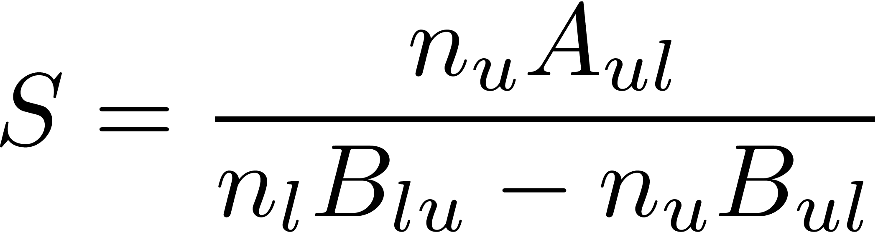
Funkcija izvora u atomu sa dva nivoa:
Generalni izraz za funkciju izvora (uvek važi):
A jednačina statističke ravnoteže izgleda ovako:
Tabla: Pokazati da je funkcija izvora u liniji linearna kombinacija Plankove funkcije (B) i integrala rasejanja (J).
Notes:
12

Slide 13
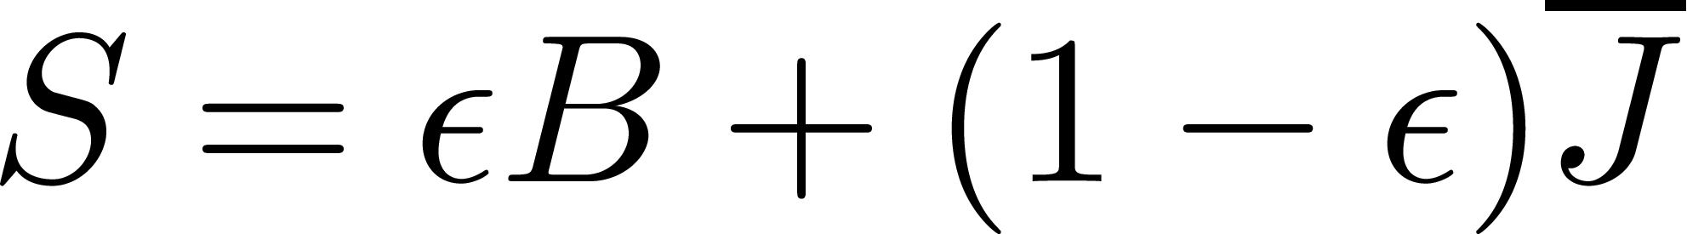
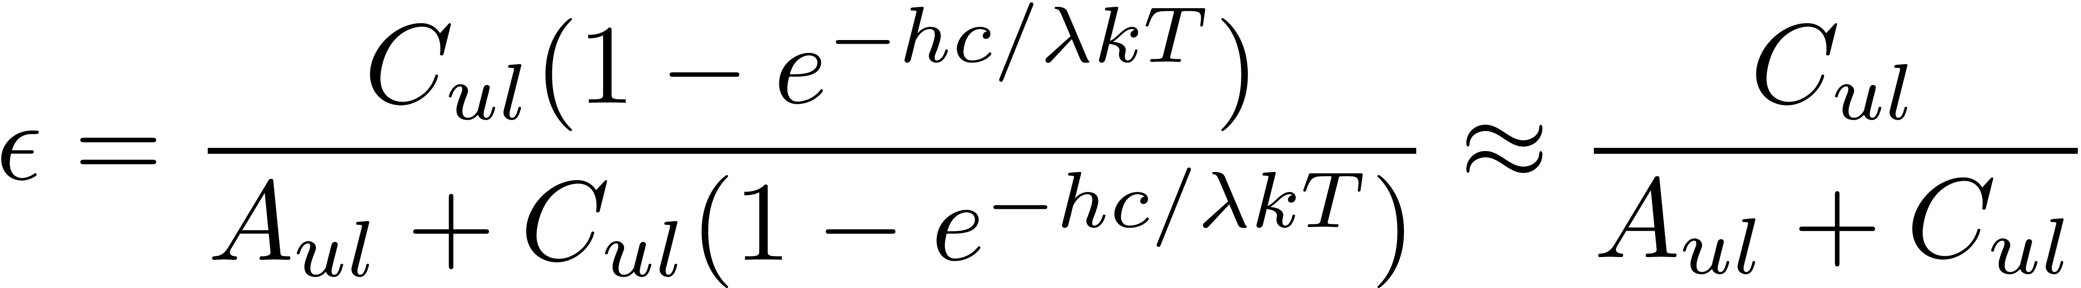
Funkcija izvora u atomu sa dva nivoa:
Gde epsilon sada ima malko komplikovaniji oblik:
Obratite pažnju da pri izvodjenju ovog izraza moramo da izvedemo relacije izmedju sudarne ekscitacije i de-ekscitacije na osnovu LTR uslova!
Notes:
13

Slide 14
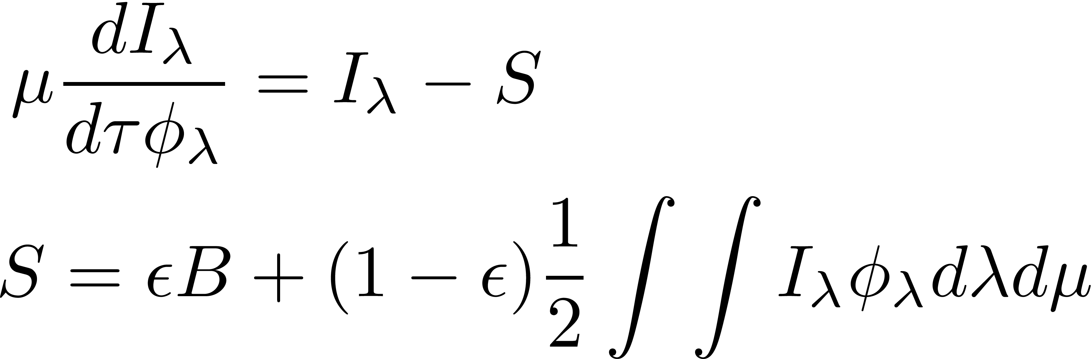
Atom sa dva nivoa u ne-LTR
Opet imamo spregnuće. Ovaj put spregnute su JPZ i jednačina statističke ravnoteže:
Opet ih, po potrebi možemo napisati kao jednu integro-diferencijalnu jednačinu.
Postoji tačno semi-analitičko rešenje, postoje direktna i iterativna numerička rešenja. Više o tome na vežbama.
Notes:
14

Slide 15
Šta su posledice ne-LTR?
Hajde da sami odgovorimo na to pitanje.
Zamislite da imamo, zadatu, izotermalnu atmosferu (B = const).
Pretpostavite epsilon = 0.
Ubedite sebe (i mene) da će funkcija izvora pasti ispod B na vrhu atmosfere.
Diskusija → Tabla
Notes:
15

Slide 16
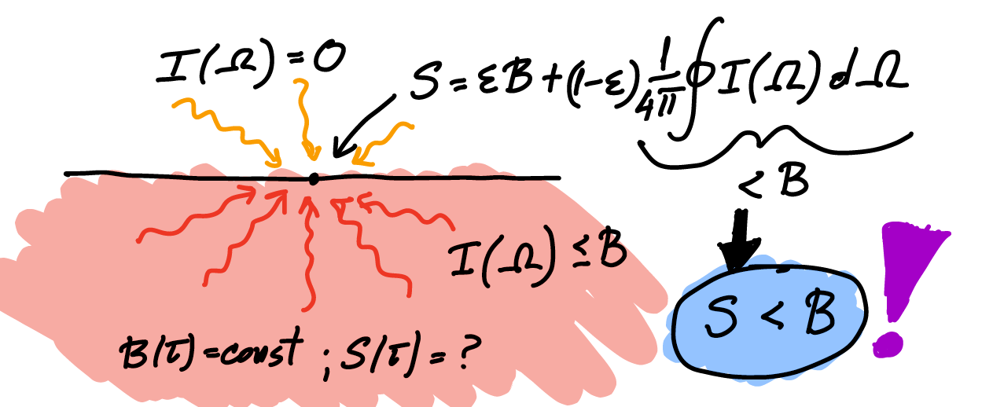
Šta su posledice ne-LTR?
Hajde da sami odgovorimo na to pitanje.
Zamislite da imamo, zadatu, izotermalnu atmosferu (B = const).
Pretpostavite epsilon = 0.
Ubedite sebe (i mene) da će funkcija izvora pasti ispod B na vrhu atmosfere.
Notes:
16

Slide 17
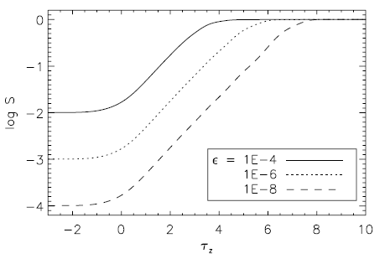
Tačno rešenje – funkcija izvora bitno pada na vrhu atmosfere
Funkcija izvora dostiže Plankovu funkciju duboko u atmosferi. Ovo nema nikakve veze sa gustinom, već sa ukupnom neprozračnošću.
Vrh atmosfere – mala vrednost funkcije izvora. Ovo je zato što fotoni “beže” iz atmosfere, pa J pada, a samim tim i S.
Notes:
17

Slide 18
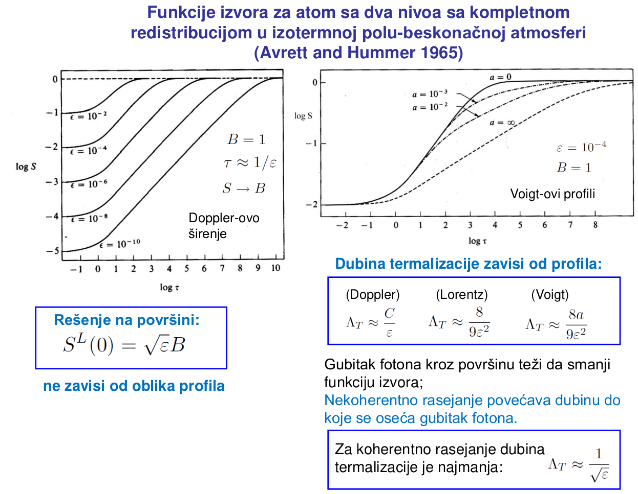
Notes:
18

Slide 19
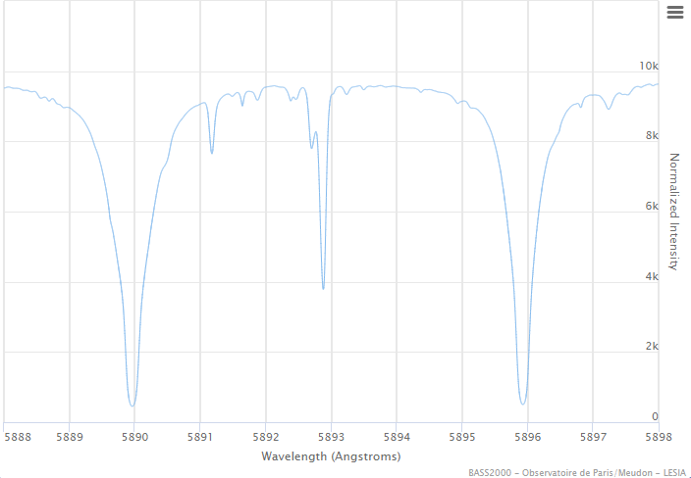
Ovo prouzrokuje jako duboko spektralne linije! (Ovo su D linije Natrijuma)
Notes:
19

Slide 20
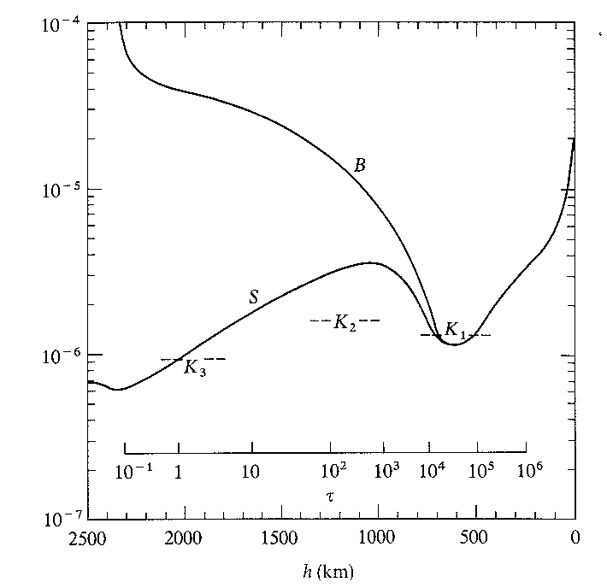
Šokantno-frapantan zaključak
U prisustvu ne-LTR efekata čak i u izotermalnoj atmosferi dobijamo apsorpcionu liniju!
U realističnoj atmosferi (npr Sunčevoj), ovo dovodi da u jakim, ne-LTR spektralnim linijama, funkcija izvora ima sledeći trend:
Opada – fotosferski pad temperature
Raste – hromosferski rast temperature
Opada – neLTR efekti u visokoj hromosferi
Notes:
20

Slide 21
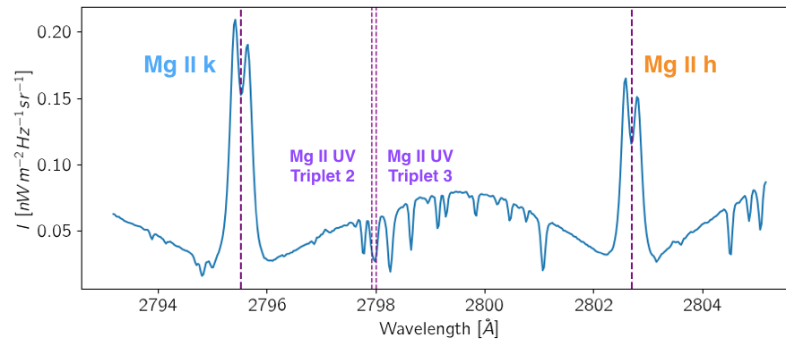
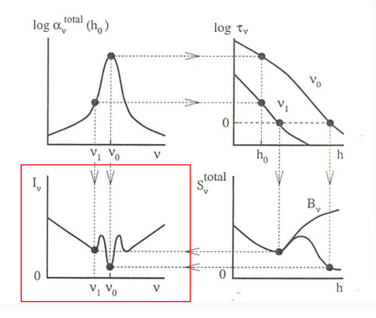
Sada konačno razumemo h & k linije Mg II
Notes:
21

Slide 22
Neki zaključci:
Rasejanje tj. Ne-LTR dovodi do spregnuća jednačine statističke ravnoteže i jednačine prenosa zračenja
Da bismo znali intenzitet na jednoj talasnoj dužini i jednom pravcu – moramo da znamo intenzitet na svim talasnim dužinama u svim pravcima
Rešenje je ne-trivijalno, u generalnom slučaju mora biti numeričko
Do sada smo gledali slučaj atoma sa dva nivoa – linearan problem
U generalnom slučaju imamo atome sa više nivoa (eng: multilevel atom case).
Najvažniji rad u ovoj oblasti je verovatno Rybicki & Hummer (1991): An accelerated lambda iteration method for multilevel radiative transfer
Notes:
22

Slide 23
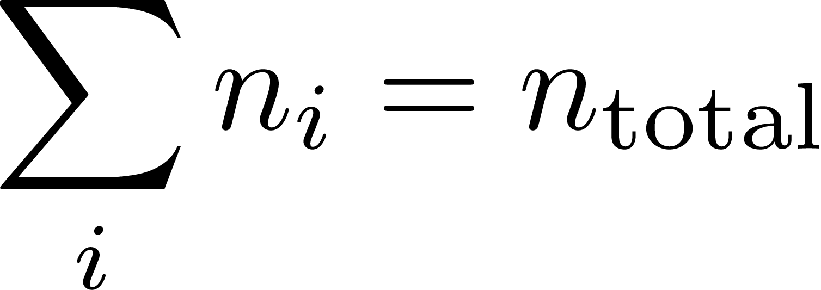
Jednačina statističke ravnoteže za atom sa više nivoa
Populacija svakog od nivoa je konstantna u vremenu.
Ako napišemo ovo za svaki nivo, jedna jednačina će biti višak (neodredjen sistem).
Umesto toga, sistem zatvaramo sa:
Gde je n_total ukupna koncentracija čestica datog elementa (diskusija).
Notes:
23

Slide 24
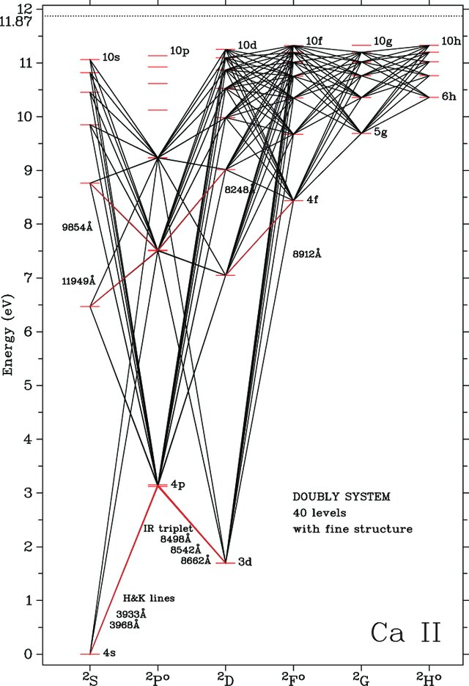
Grotrian diagram Ca II atoma
Glavna komplikacija kod ne-LTR je sledeća:
Iako nas zanima samo jedna linija (npr. Ca II 854.2 nm), mi moramo da izmodelujemo sve prelaze koji su sa njim povezani, direktno ili indirektno.
Dakle imamo mnogo više frekvencija
Takodje za svaki od tih prelaza nam treba integral rasejanja, dakle moramo da rešimo JPZ, i to u nekoliko pravaca.
Uporedimo to sa LTR slučajem!
Notes:
24

Slide 25
Kako ovo rešiti?
Ne-LTR u atomima sa više nivoa nije analitički rešiv problem
Ako bismo raspisali sve zavisnosti dobili bismo ogroman nelinearan sistem
Zato se rešava iterativno:
Pretpostavimo početne vrednosti populacija (npr LTE)
Izračunamo intenzitete (aps, em → JPZ)
Izračunamo J
Statistička ravnoteža, dobijamo nove vrednosti populacija
Ponavljamo do konvergencije
Notes:
25

Slide 26
Kraj našeg kursa
Svaka čast, izdržali ste ovaj komplikovan semestar!
Nije i dalje kraj: još jedan domaći + jedan izveštaj sa vežbi
Ispiti – po dogovoru
Zapamtite tri celine:
Osnove prenosa zračenja, statistika gasa i neprozračnost u kontinuumu
Atmosfera u ravnoteži zračenja
Spektralne linije
Srećno i javite šta god treba!
Notes:
26

